Slide 1

BM0102-ALGORİTMA ve PROGRAMLAMA II
MÜHENDİSLİK FAKÜLTESİ
BİLGİSAYAR MÜHENDİSLİĞİ BÖLÜMÜ
Hafta 6
Yapıcılar ve Yıkıcılar
Doç. Dr. Funda KUTLU ONAY

Slide 2
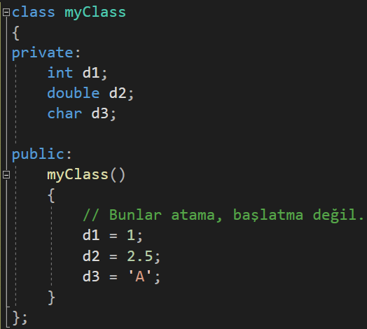
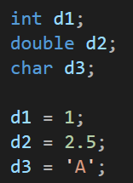
Yapıcı üye başlatıcı listeleri
Bir önceki kısımda basit olarak, sınıf üye verilerini atama operatörünü kullanarak yapıcı fonksiyonda başlattık. Yani:
Sınıfın yapıcısı çalıştırıldığında, d1, d2 ve d3 oluşturulur. Ardından yapıcının gövdesi çalıştırılır ve burada üye veri değişkenlerine değerler atanır. Bu, nesne yönelimli olmayan C ++ 'da aşağıdaki kodun akışına benzer:

Slide 3
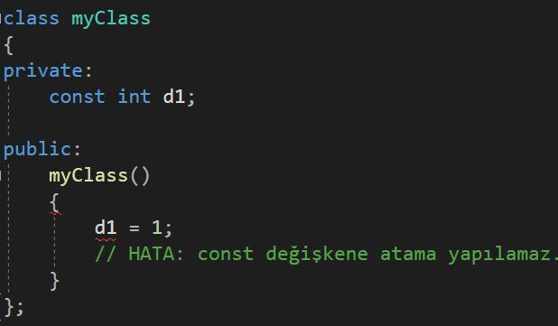
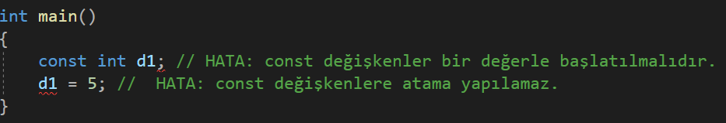
Yapıcı üye başlatıcı listeleri
Bu, C ++ dilinin sözdizimi içinde geçerli bir işlem olsa da, başlatma işleminden daha az verimli bir stildir. Bununla birlikte, önceden de yaptığımız gibi, bazı veri türleri (örneğin, const ve referans değişkenleri) bildirildikleri satırda başlatılmalıdır. Çünkü atama işlemini kabul etmezler. Yani:
Nesne yönelimli olmayan kodda da durum aynıdır:
Yapıcı gövdesindeki const veya referans üye değişkenlerine değer atamak, bazı durumlarda açıkça mümkün değildir.

Slide 4
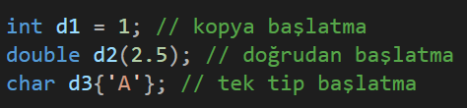
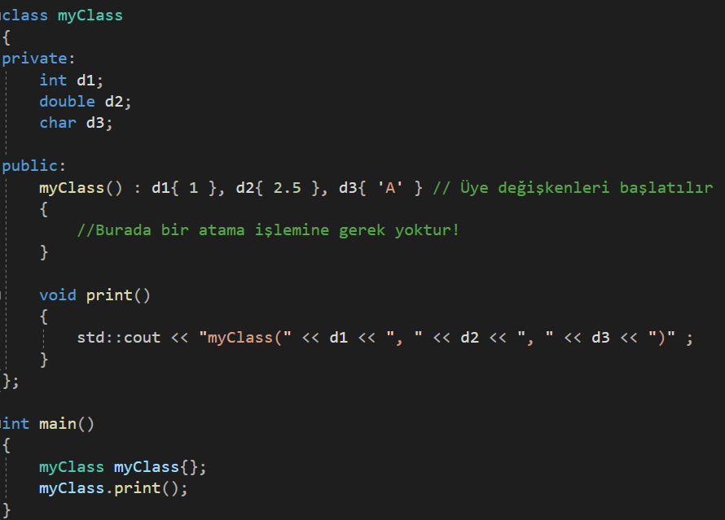
Üye başlatma listeleri
Bu sorunu çözmek için C ++ dili, sınıf üyesi değişkenlerini (oluşturulduktan sonra bunlara değerler atamak yerine) bir üye başlatıcı listesi (genellikle "üye başlatma listesi" olarak adlandırılır) aracılığıyla başlatmak için bir yöntem sağlar.
Bunları, dizilere değer atamak için kullanabileceğimiz benzer adlandırılmış başlatıcı listesiyle karıştırmamak gerekir.
Değişken başlatma için 3 yol vardı:
Kopya
Doğrudan
Tek tip (Uniform )
Bir başlatma listesi kullanmak, doğrudan başlatma veya tek tip başlatma yapmakla neredeyse aynıdır :
Üye başlatıcı listesi, yapıcı parametrelerinden sonra eklenir.
İki nokta üst üste (:) ile başlar ve ardından virgülle ayrılmış bu değişkenin değeriyle birlikte başlatılacak her değişkeni listeler.
Başlatıcı listesi bu işlevselliğin yerini aldığı için artık yapıcı gövdesinde atamaları yapmamıza gerek YOKTUR!
Ayrıca, başlatıcı listesinin noktalı virgülle bitmediğini UNUTMAYIN!

Slide 5
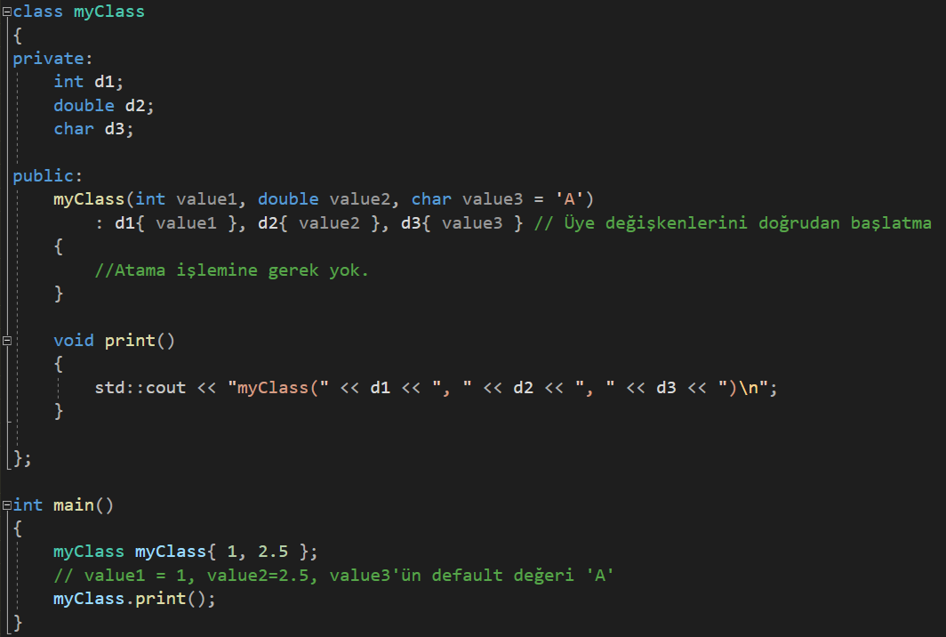
Üye başlatma listeleri
Yapıcılar, çağıranın başlatma değerlerini geçmesine izin verdiğimizde kullanışlı olmaktadır:

Slide 6
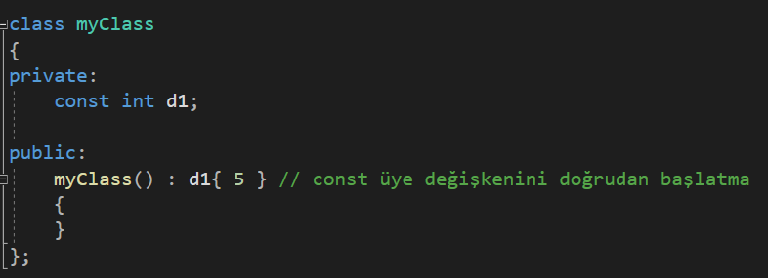

Üye başlatma listeleri
const üye değişkeni olan bir sınıf örneği:
Bu yöntem const değişkeni başlatmamızda işe yarıyor ancak onlara atama YAPAMIYORUZ!
Sınıf üyesi değişkenlerinizi atama ile başlatmak yerine başlatmak için üye başlatıcı listelerini kullanın.

Slide 7
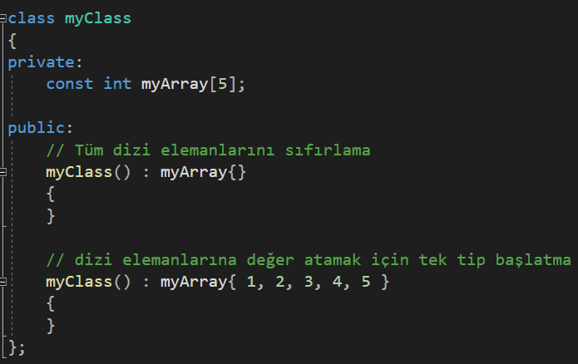
Üye başlatıcı listeleriyle dizi üyelerini başlatma
Dizi üye değişkeni olan bir sınıf olsun:

Slide 8
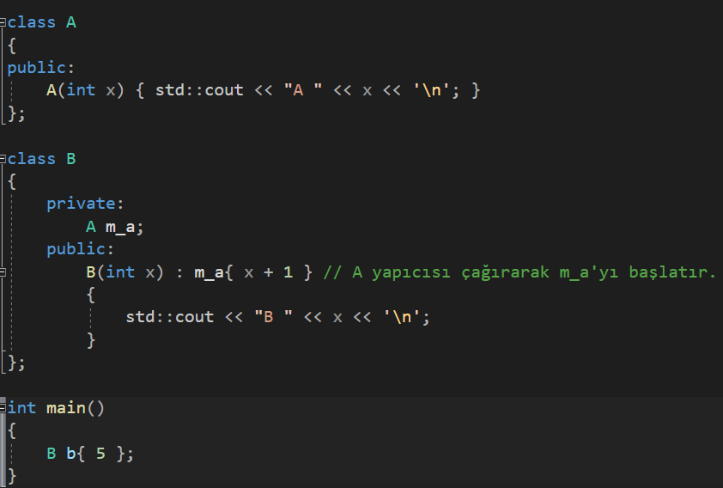

Üye başlatıcı listeleriyle sınıf türünden sınıf üyelerini başlatma
Bir üye başlatma listesi, sınıf olan üyeleri başlatmak için de kullanılabilir:
Ekran çıktısı:

Slide 9
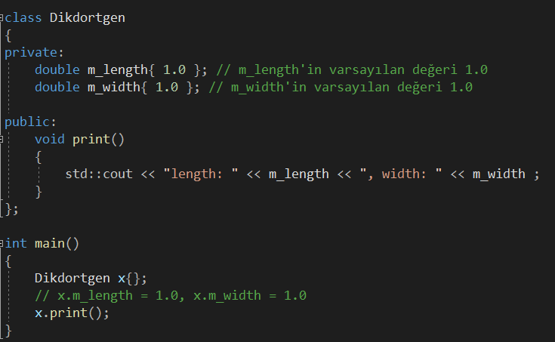
Non-static üye başlatma
Birden çok yapıcıya sahip bir sınıf yazarken, her yapıcıdaki tüm üyeler için varsayılan değerler belirtmek zorunda kalmak, fazladan kod yazımına sebep olur.
Bir üye için varsayılan değeri güncellersek, her yapıcıya ayrı ayrı müdahale etmek gerekir.
Normal sınıf üyesi değişkenlerine (statik anahtar kelimeyi kullanmayanlar) doğrudan varsayılan bir başlatma değeri vermek mümkündür:

Slide 10
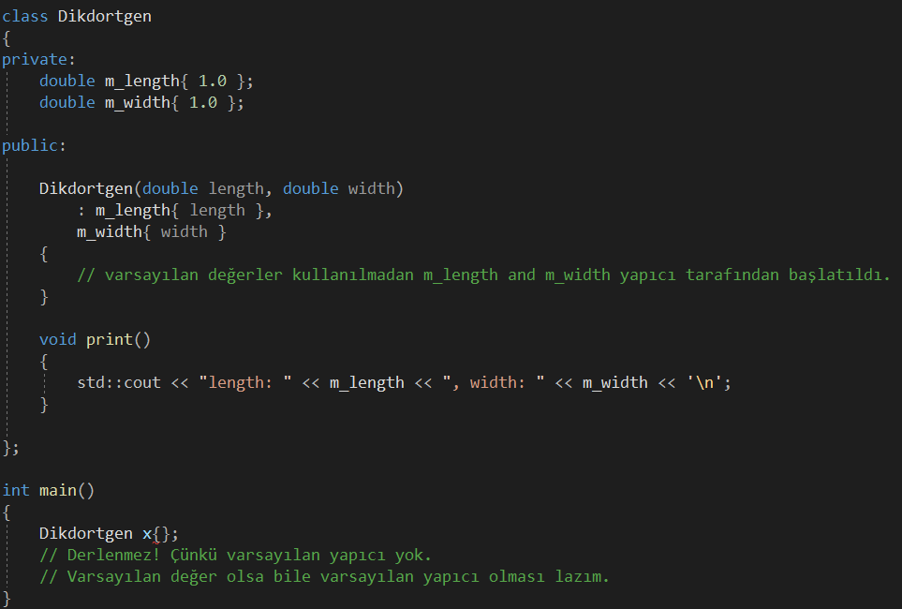
Non-static üye başlatma
Aşağıdaki durumu inceleyelim:
Tüm üyeler için varsayılan değerler sağlamış olsak da, varsayılan bir yapıcı sağlanmamıştır.
Bu nedenle argüman içermeyen Dikdörtgen nesnelerini oluşturamıyoruz.

Slide 11
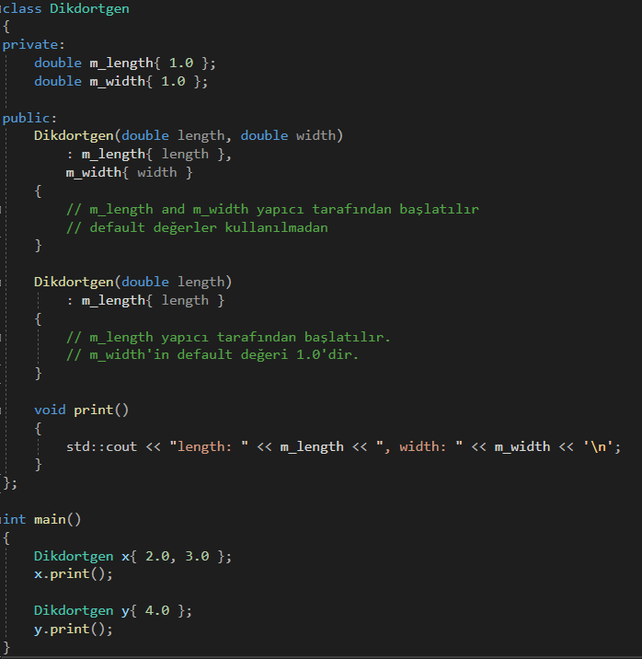

Non-static üye başlatma
Varsayılan bir başlatma değeri sağlanırsa ve yapıcı, üyeyi üye başlatıcı listesi aracılığıyla başlatırsa, üye başlatıcı listesi öncelikli olacaktır. Yani:
Ekran çıktısı:

Slide 12
Örtüşen (çakışan) işlevselliğe sahip kurucular
Yeni bir nesneyi başlattığımız zaman, nesnenin yapıcısı kapalı (implicitly) olarak çağrılır.
Örtüşen (overlapping) işlevselliğe sahip birden çok kurucuya sahip bir sınıfa sahip olmak yaygın bir durumdur.
1 2 3 4 5 6 7 8 9 10 11 12 13 14 | class myClass { public: myClass () { // A işlemini yap } myClass (int value) { // A işlemini yap // B işlemini yap } };
Bu sınıfın iki yapıcısı vardır:
bir varsayılan kurucu
bir tamsayı alan bir kurucu.
Yapıcının "A işlemini yap" kısmı her iki yapıcı tarafından da gerekli olduğundan, kod her yapıcı için çoğaltılır.
Yinelenen kodlara sahip olmak mümkün olduğunca uzak durulması gereken bir şeydir ve buna engel olmanın bazı yolları vardır:

Slide 13
Örtüşen (çakışan) işlevselliğe sahip kurucular
Bariz çözüm, myClass (int) yapıcısının A kısmını icra etmek için yapmak için myClass() yapıcısını çağırması olacaktır.
1 2 3 4 5 6 7 8 9 10 11 12 13 14 | class myClass { public: myClass () { // A işlemini yap } myClass (int value) { myClass (); // Üstteki yapıcıyı A işlemini yapması için çağırıyoruz (AMA ÇALIŞMAZ!!!) // B işlemini yap } };
Bununla birlikte, bir yapıcının başka bir yapıcıyı bu şekilde çağırmasını denerseniz, derler ve belki bir uyarıya neden olur, ancak beklediğiniz gibi çalışmaz ve muhtemelen nedenini anlamak zaman alır.
Durumun özeti şudur: myClass() çağrıldığında somutlaşan bir nesne elde edilir ancak bu nesne bir değişkende depolanmadığı için hemen atılır.
Çözümü ise temsilci yapıcılar veya yapıcı zincirleme ile olur.

Slide 14
Temsilci Yapıcılar (Yapıcı Zincirleme)
Yapıcıların diğer yapıcıları çağırmasına izin veren süreçtir.
Bir yapıcının diğerini çağırmasını sağlamak için, üye başlatıcı listesinde yapıcıyı çağırmamız yeterlidir. Bu, başka bir yapıcıyı doğrudan çağırmanın en makul durumudur. Yukarıdaki örneğimize uygulandı:
1 2 3 4 5 6 7 8 9 10 11 12 13 14 | class myClass { public: myClass () { // A işlemini yap } myClass (int value) : myClass{} // A işlemini yapması myClass() varsayılan yapıcısı çağrılır. { // B işlemini yap } };
Bu şekliyle kafamızda tasarladığımız gibi çalışır.

Slide 15
Yıkıcılar (Destructors)
Yıkıcı, bir sınıfa ait bir nesnenin yok edilmesi için çalıştırılan özel bir tür sınıf üye fonksiyonudur.
Yapıcılar bir sınıfı başlatmak için tasarlanırken, yıkıcılar temizlemeye yardımcı olmak için tasarlanmıştır.
Bir nesne normal olarak kapsam dışına çıktığında veya dinamik olarak ayrılmış bir nesne delete anahtar sözcüğü kullanılarak açıkça silindiğinde, nesne bellekten kaldırılmadan önce gerekli herhangi bir temizlemeyi yapmak için sınıfın yıkıcı fonksiyonu otomatik olarak çağrılır (varsa).
Basit sınıflar için (sadece normal üye değişkenlerinin değerlerini başlatanlar), bir yıkıcıya gerek yoktur çünkü C ++ sizin için belleği otomatik olarak temizleyecektir.
Bununla birlikte, sınıf nesnesi herhangi bir kaynağı tutuyorsa (ör. dinamik bellek veya bir dosya veya veritabanı tutucusu) veya nesne yok edilmeden önce herhangi bir teyit yapmak gerekiyorsa, yıkıcı fonksiyon bunu yapmak için en uygun yerdir.
Yapıcılar gibi yıkıcıların da isimlendirilmesi için belirli kurallar vardır:
Yıkıcı, sınıfla aynı ada sahip olmalı ve önünde tilde (~) olmalıdır.
Yıkıcı argüman almaz.
Yıkıcının dönüş türü yoktur.
Argüman almadığından dolayı birbirlerinden ayırt edilemeyecekleri için yıkıcılara aşırı yükleme yapılamaz ve bu sebeple bir sınıfa ait bir yıkıcı vardır.

Slide 16
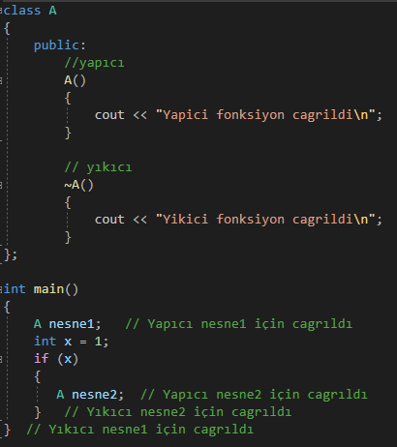

Yıkıcılar (Destructors)
Ekran çıktısı:

Slide 17
KAYNAKLAR
[1] M. Zavrak, E. Aksoy, H. N. Karaca, C ve C++, Sistem Yayıncılık.
[2] Prof. Dr. Mustafa Dikici, C++ Programlama Dili, Seçkin Yayıncılık.
[3] M. Mastar, S. Eriş, C++, Kodlab Yayın Dağıtım.

